Slide 1
高等学校における
統計教育授業案
めざせ！
データサイエンティスト
～社会課題の解決に向けたデータ活用～

Slide 2
データサイエンティストとは
データサイエンス、データエンジニアリングを基に、
データ価値を創造し、ビジネス課題に答えを出すプロフェッショナル
課題背景を理解した上で、
ビジネス課題を整理し、
解決する
情報処理、人工知能、
統計学などの情報科学系の知恵を理解し、使う
ビジネス
データを使いやすいように、
実装、運用する
データ
サイエンス
データ
エンジニアリング

Slide 3
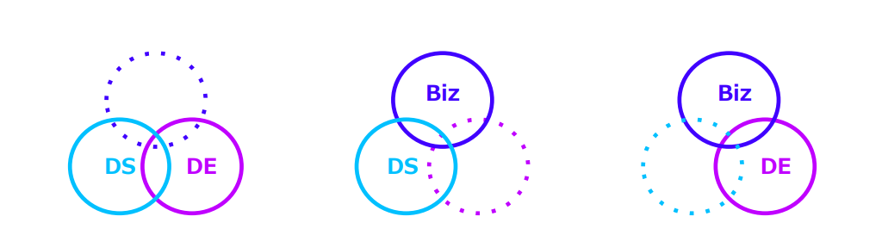
バランスが大事
３つの分野
データスペシャリストではあるが、
そもそも解決すべき問題が定義、整理できない
ビジネス課題もわかり、データサイエンスの
利活用もわかるが実装できない
ビジネス課題の上で、実装を用意できるが、
かなめとなるサイエンスの知恵が足りない
出典：データサイエンティスト協会スキル委員会，データ社会に求められる新しい才能とスキル，
https://www.datascientist.or.jp/common/docs/skill_symp2nd.pdf

Slide 4
課題を解決する
データサイエンスの事例①
動画視聴・オンラインゲーム
ヘルスケア
・熱量の把握（利用時間）
・個々の嗜好
・課金
・疾患リスクの把握
・遺伝子検査サービス
・薬の効果検証
電子決済・ポイントカード
生活（天気・交通・自然災害）
・顧客情報
・来店頻度
・年齢別に売れている商品
・アメダス観測雨量
・地上天気図
・過去の警報発表状況

Slide 5
課題を解決する
データサイエンスの事例②
３分で到着可能なタクシー？
それとも、
１分後に近くでお客を下ろし
空車になるタクシー？
タクシー配車サービス
・効率的なマッチング
・事前配車予約サービス（ＡＩ）
・アプリ決済（属性把握）
未来の配車サービスに向けた機械学習
・未来の車両供給量を把握
・気候情報を基に突発的な雨を予測 → タクシーの急な需要増
⇒予約を受けるかどうかを判断

Slide 6
Mission
「社会課題を解決するビジネスアイデアを創造せよ！」
～めざせ！データサイエンティストの卵～
Step①
Step②
ブレインストーミング
社会課題を出す
ペルソナ（ターゲット）を把握する
Step③
Step④
ペルソナをさらに
具体化させる
ペルソナの課題を
すべて出す
Step⑤
Step⑥
解決に向けた方向性を
他者に示す
必要なデータ、
収集方法、加工方法を示す

Slide 7
Mission
「社会課題を解決するビジネスアイデアを創造せよ！」
～めざせ！データサイエンティストの卵～
Step⑦
Step⑧
データ収集
データ加工
課題解決に向けて
シミュレーション
Step⑨
Step⑩
解決に向けた方向性の修正
課題の再定義
持続可能な解決策へと
カスタマイズ
Step⑪
Step⑫
企画内容の試行
ブラッシュアップ
関係企業や行政へ提案

Slide 8
Mission １日目
「社会課題を解決するビジネスアイデアを創造せよ！」
～めざせ！データサイエンティストの卵～
Step①
・質より量
・相手の意見を否定しない
・意見の結合発展
・ＫＪ法による分類分け
・解決したい課題を３つまで選ぶ
ブレインストーミング
社会課題を出す
Step②
・Step①で選んだ課題３つに関連する
ペルソナ（ターゲット）を書き出す
・関係者すべてを書き出す
ペルソナ（ターゲット）を把握する
Step③
・解決策を提供する相手を具体的に表す
・属性、嗜好、欲求、制約など具体的に想定
・何を提供すべきかを考える
ペルソナをさらに
具体化させる

Slide 9
Mission １日目
「社会課題を解決するビジネスアイデアを創造せよ！」
～めざせ！データサイエンティストの卵～
Step③
・解決策を提供する相手を具体的に表す
・属性、嗜好、欲求、制約など具体的に想定
・何を提供すべきかを考える
ペルソナをさらに
具体化させる
グループでペルソナの人物像について話し合い、
次のすべての情報について理解と共感をふかめましょう！
① 基本情報
② 似顔絵＆共感マップ
③ ニーズ
・名前、年齢、住まい、家族構成、趣味、仕事、地域社会への理解度
・考える（感じる）こと、よく目にするもの、よく耳にすること、よく言うこと
・困っているもの（こと）、必要としているもの（こと）

Slide 10
Mission ２日目
「社会課題を解決するビジネスアイデアを創造せよ！」
～めざせ！データサイエンティストの卵～
Step④
・共感マップを基に、「困っていること
（もの）」、「必要としていること
（もの）」を書き出す
・書き出した項目をＫＪ法により分類
ペルソナの課題を
すべて出す
Step⑤
・分類化された課題や求められている
内容を基に、解決の方向性を示す
解決に向けた方向性を
他者に示す
・他グループへ説明
（必要に応じてペルソナの再定義）
・方向性の再確認（実現可能性の確認）
Step⑥
・解決に向けて必要となるデータを把握
・データから導き出される答えを予測
・データの収集と加工方法を検討
必要なデータ、
収集方法、加工方法を示す

Slide 11
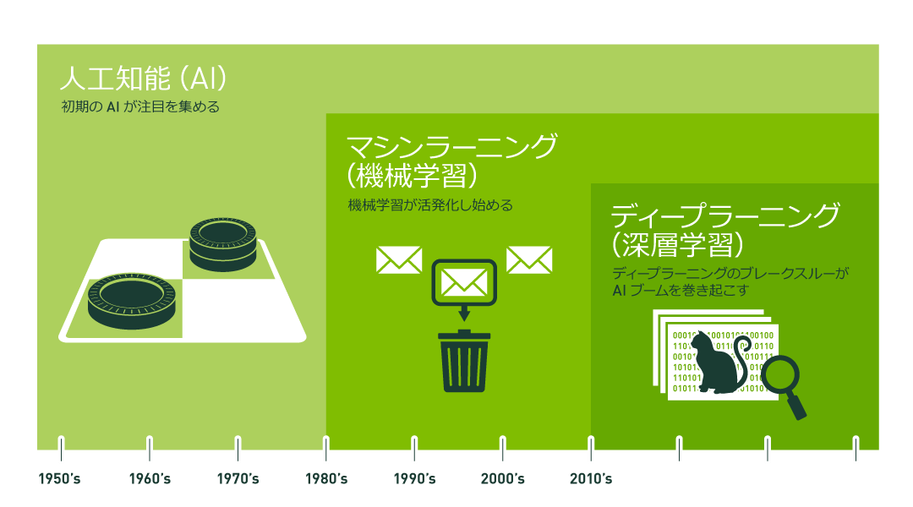
Mission ３日目
「社会課題を解決するビジネスアイデアを創造せよ！」
～めざせ！データサイエンティストの卵～
Step⑦
・生成ＡＩの体験
・マシンラーニング
・ディープラーニング
データ収集/データ加工
引用：人工知能、機械学習、ディープラーニングの違いとは
https://blogs.nvidia.co.jp/2016/08/09/whats difference artificial intelligence machine learning deep learning ai/

Slide 12
Mission ４日目
「社会課題を解決するビジネスアイデアを創造せよ！」
～めざせ！データサイエンティストの卵～
Step⑧
Step⑨
課題解決に向けて
シミュレーション
解決に向けた方向性の修正
課題の再定義
ペルソナの名称／特徴
は、
①ニーズ
する必要があった。
驚いたことに／なぜなら／でも（左記から１つ選択）
②インサイト：ペルソナの感情（気持ち）から考えたことや、これまでのペルソナの行動や経験から推測できること
であった。

Slide 13
とはいえ
②における課題
私たちは
解決策の方向性
となるような解決策を考えます。

Slide 14
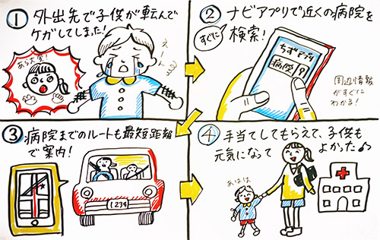
ストーリーボードを
使って提案する
※ ①→④→②→③の順で考える
①ニーズを把握
②解決方法検討
③解決方法検討
④結果
出典：ストーリーボードを使ったUXデザインのためのアイデア発想法とは？
https://esaura.jp/ux-blog/what-is-storyboarding

Slide 15
Mission ５日目
「社会課題を解決するビジネスアイデアを創造せよ！」
～めざせ！データサイエンティストの卵～
Step⑩
・ビジネスとして持続していくことが
可能かを検証
・企業視点で考える
持続可能な解決策へと
カスタマイズ
Step⑪
・ペルソナ及び提供側（企業側）への
メリットを踏まえ、実現可能なビジ
ネスとなるようにブラッシュアップ
企画内容の試行
ブラッシュアップ
Step⑫
・企画内容に関連のある企業や行政へ提案
・フィードバックを踏まえStep⑩と⑪を繰り
返す
・必要に応じてStep⑤からやり直す
関係企業や行政へ提案

